Slide 1

软件设计模式与体系结构课程设计
周 宇
College of Information Science and Technology
Nanjing University of Aeronautics and Astronautics

Slide 2
软件设计模式与体系结构课程设计
内容要求：理解框架的概念，理解配置在企业级开发中的重
要性，了解Spring框架的基本结构，特点，并以
Spring框架为基础，构件一个简单的web应用系统，
包含基本的用户管理，界面展示功能，体现MVC
架构，领会多种设计模式的复合使用，重点是观
察者模式在MVC中的使用。
格式要求：文档+源代码，文档需要包含如下基本元素：
spring框架架构，mvc的特点，以及一个简单的
实例应用开发介绍，结合该实例谈谈你对mvc及
其相关设计模式使用的认识。

Slide 3
软件设计模式与体系结构课程设计
所需技术：Java (servlet/jsp)，web程序设计
所需工具：jdk, spring framework, tomcat, eclipse,mysql
提交形式：设计报告（电子文档+纸质文档）
提交日期：2018-6-3之前（第14周之前）
各班同学交各自班长处，由各班班长发送至邮箱953476101@qq.com

Slide 4
软件设计模式与体系结构课程设计
框架（Framework）是整个或部分系统的可重用设计，表现为一组抽象模块及模块实例间交互的方法；或者可以认为，框架是可被应用开发者定制的应用骨架。
可以说，一个框架是一个可复用的设计模块，它规定了应用的体系结构，阐明了整个设计、协作模块之间的依赖关系、责任分配和控制流程，表现为一组抽象类以及其实例之间协作的方法，它为模块复用提供了上下文(Context)关系。因此模块库的大规模重用也需要框架。

Slide 5
软件设计模式与体系结构课程设计
编程有一个准则Don't Repeat Yourself(不要重复你的代码)。如果有一些代码出现重复，我们就应该把这些代码提取出来封装成一个方法。随着时间的积累有了一批方法,我们把它整合成工具类。工具类如果形成规模,可以把工具类整合成类库。就像我们不仅不要自己重复造项目中已有的轮子,也不要造别人已经造好的轮子。我们只需要直接使用已有的轮子就行。
框架也是一样，框架，是为了我们不必总是写相同的代码，并且可以让我们专注于业务逻辑实现的一个工具。框架会把我们程序设计中不变的部分抽取出来，让我们专注于与业务有关的代码。

Slide 6
软件设计模式与体系结构课程设计
以Java 做一个简单的例子。
如：最原始的方法：request-------->servlet------>servlet 自己通过 request.getparxxxx("参数名") 解析 ------>再封装到javabean 代码重复比较大。
之后使用jsp+javabean+servlet 开发 jsp中的数据，通过request----
>filter(自己解析了 封装成对象)----->servlet。
如果用springmvc ,则只需要 jsp 通过form 表单提交，直接映射到
controller 方法中的参数 （一句话就是省代码）

Slide 7
软件设计模式与体系结构课程设计
框架和类库的区别
框架和类库的主要区别是一是控制反转（Inversion of Control）,一般程序的运作是由程序员全盘掌握的。程序资源的初始化、销毁、定位查找,执行逻辑都是我们写代码实现的。这些顺着程序主入口开始查找都可以找得到。但是应用框架后的控制权已经交给了框架。比如配置框架参数时已经控制权移交给框架的控制器。
二是框架会告诉你还缺什么，你只需要把这些代码写完，程序就可以正常运行了。类库实现的代码你无需再写,但是类库没告诉你，程序员需要写哪些代码,需要程序员自己心理有数。

Slide 8
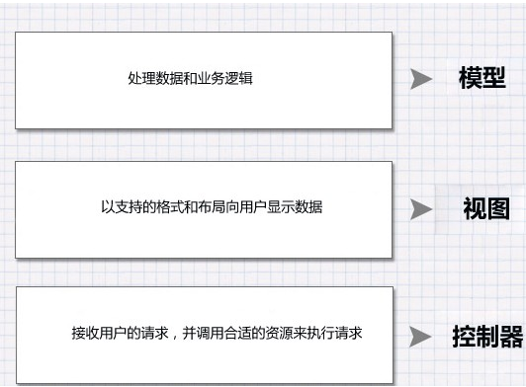
软件设计模式与体系结构课程设计
MVC 是一种使用 MVC（Model View Controller 模型-视图-控制器）设计创建 Web 应用程序的模式
Model（模型）表示应用程序核心
View（视图）显示数据
Controller（控制器）处理输入

Slide 9
软件设计模式与体系结构课程设计
MVC的好处是什么
我们使用MVC的一个最明显好处就是它将视图展示和应用逻辑清晰的分离开来。对不同用户以及不同设备类型的支持一直是当下的一个常见问题。来自台式电脑和手机的请求所得到的视图应该是不相同的。模型会返回完全相同的数据，但是不同的地方是控制器会选择使用的视图文件来展示数据（我们可以把它看作是不同的模板）。
除了将视图从业务逻辑中分离开外，MVC的分离也降低了大型应用设计的难度。代码也更具结构性，因此也更容易维护，测试和重用。这种模式会帮助我们清晰的区分程序各部分的职责，便于程序维护，代码重用以及测试。MVC框架给我们提供了一个基本的MVC骨架，以及许多有用的功能，提高了我们的效率，让开发过程更加轻松。

Slide 10
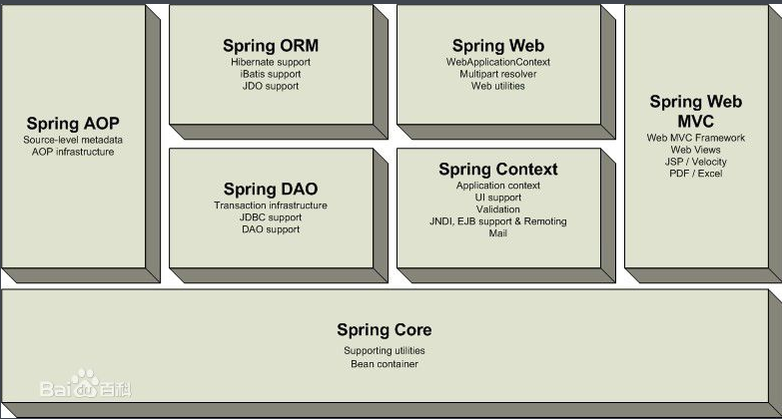
软件设计模式与体系结构课程设计
Spring是一个开放源代码的设计层面框架，他解决的是业务逻辑层和其他各层的松耦合问题，因此它将面向接口的编程思想贯穿整个系统应用。Spring是于2003 年兴起的一个轻量级的Java 开发框架，由Rod Johnson创建。简单来说，Spring是一个分层的JavaSE/EE full-stack(一站式) 轻量级开源框架。

Slide 11
软件设计模式与体系结构课程设计
组成Spring框架的每个模块（或组件）都可以单独存在，或者与其他一个或多个模块联合实现。每个模块的功能如下：
1、核心容器：核心容器提供 Spring 框架的基本功能(Spring Core)。核心容器的主要组件是 BeanFactory，它是工厂模式的实现。BeanFactory 使用控制反转（IOC，Inversion of Control） 模式将应用程序的配置和依赖性规范与实际的应用程序代码分开。
2、Spring Context：Spring Context通过配置文件的方式，向 Spring框架提供上下文信息。Spring Context包括企业服务，例如JNDI、EJB、电子邮件、国际化、校验和调度功能。

Slide 12
软件设计模式与体系结构课程设计
3、Spring AOP（Aspect Oriented Programming）：通过配置管理特性，Spring AOP 模块直接将面向切面的编程功能集成到了 Spring 框架中。所以，可以很容易地使 Spring 框架管理的任何对象支持AOP。通过使用 Spring AOP，不用依赖 EJB （Enterprise JavaBean）组件，就可以将声明性事务管理集成到应用程序中。
4、Spring DAO（Data Access Object）：JDBCDAO抽象层提供了有意义的异常层次结构，可用该结构来管理异常处理和不同数据库供应商抛出的错误消息。异常层次结构简化了错误处理，并且极大地降低了需要编写的异常代码数量（例如打开和关闭连接）。

Slide 13
软件设计模式与体系结构课程设计
5、Spring ORM(Object Relational Mapping)：对那些更喜欢使用对象/关系映射工具而不是直接使用JDBC的人，Spring提供了ORM模块。Spring并不试图实现它自己的ORM解决方案。Spring的事务管理支持这些ORM框架中的每一个,也包括JDBC。
6、Spring Web 模块：Web上下文模块建立于应用上下文模块之上，提供了一个适合于Web应用的上下文。另外，这个模块还提供了一些面向服务支持。例如：实现文件上传的multipart请求，它也提供了Spring和其它Web框架的集成，比如WebWork。

Slide 14
软件设计模式与体系结构课程设计
7、Spring MVC 框架：Spring为构建Web应用提供了一个功能全面的MVC框架。虽然Spring可以很容易地与其它MVC框架集成，例如Struts，但Spring的MVC框架使用IoC对控制逻辑和业务对象提供了完全的分离。
它也允许你声明性地将请求参数绑定到你的业务对象中，此外，Spring的MVC框架还可以利用Spring的任何其它服务，例如国际化信息与验证。

Slide 15
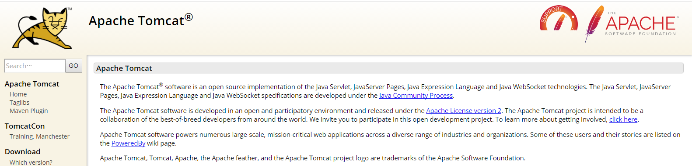
软件设计模式与体系结构课程设计
Tomcat9.0安装与配置
1.下载
官网：https://tomcat.apache.org/，在浏览器地址栏输入地址，进入下图页面

Slide 16
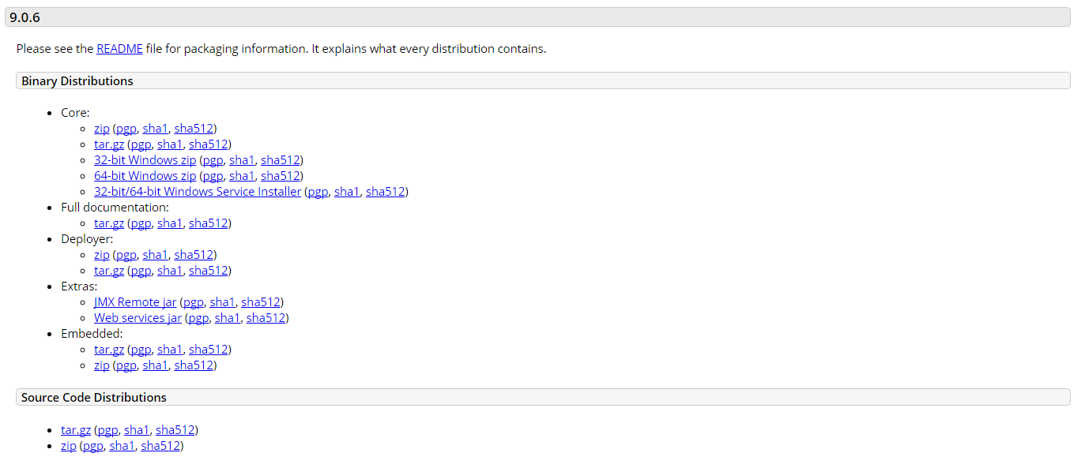
软件设计模式与体系结构课程设计
2、根据自己电脑的位数，有选择的进行下载，下载后解压到相应磁盘中

Slide 17
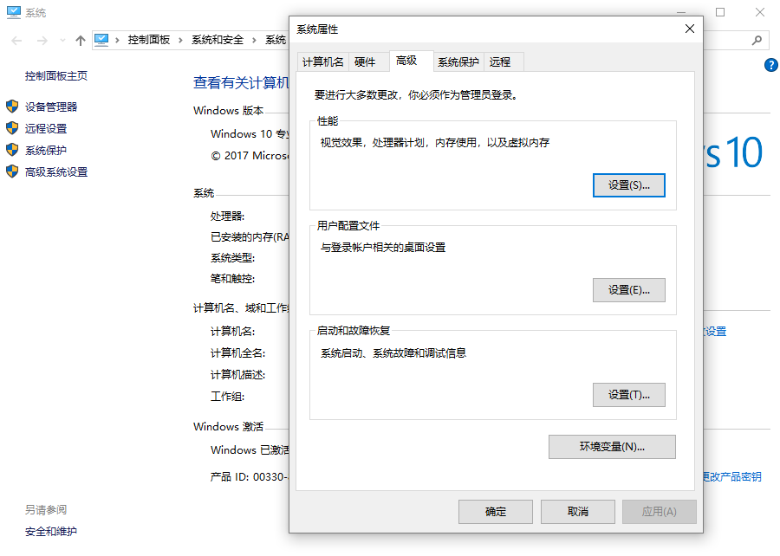
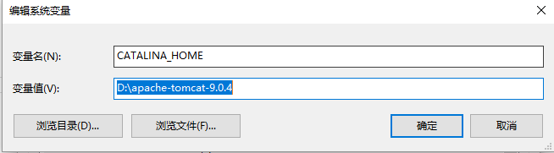
软件设计模式与体系结构课程设计
2.配置环境变量
右键此电脑->属性->高级系统设置->高级->环境变量中，新建环境变量，变量名（CATALINA_HOME） 变量值：（D:\apache-tomcat-9.0.4）解压路径名

Slide 18
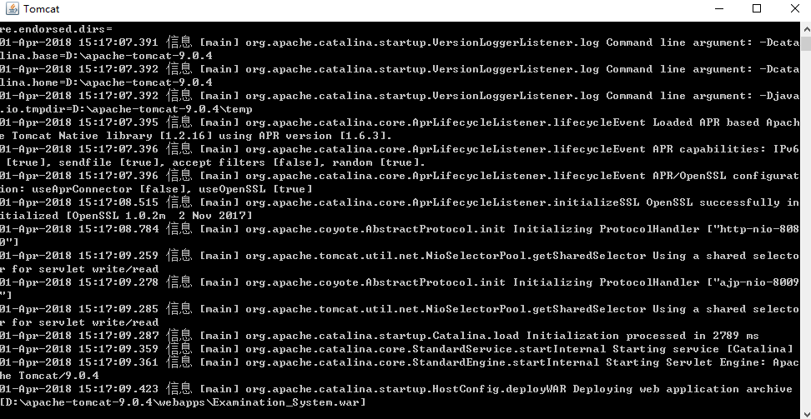
软件设计模式与体系结构课程设计
3、启动Tomcat:
进入Tomcat下的bin目录，双击startup.bat

Slide 19
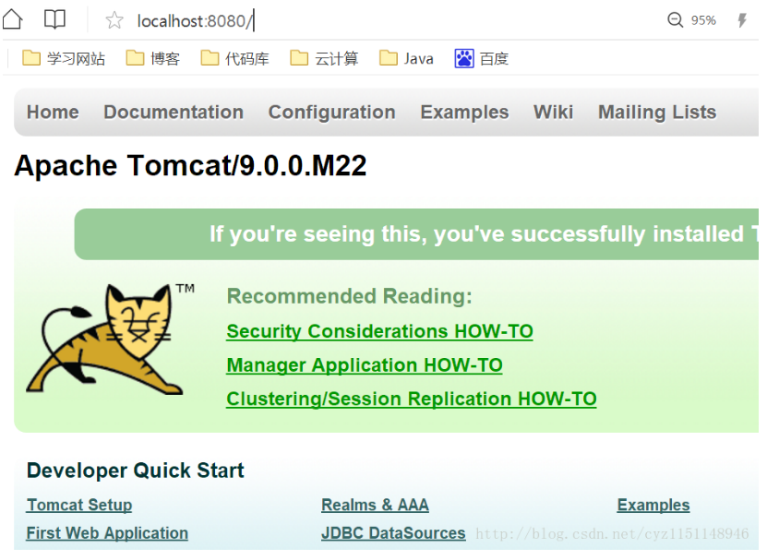
软件设计模式与体系结构课程设计
4、上图界面代表启动成功，成功后不要关闭，否则就关掉了Tomcat。
测试Tomcat是否启动成功：
在地址栏输入http://localhost:8080/
若出现下图界面，则启动成功

Slide 20
软件设计模式与体系结构课程设计
Maven安装与配置
一、需要准备的东西
1. JDK
2. Eclipse
3. Maven程序包

Slide 21
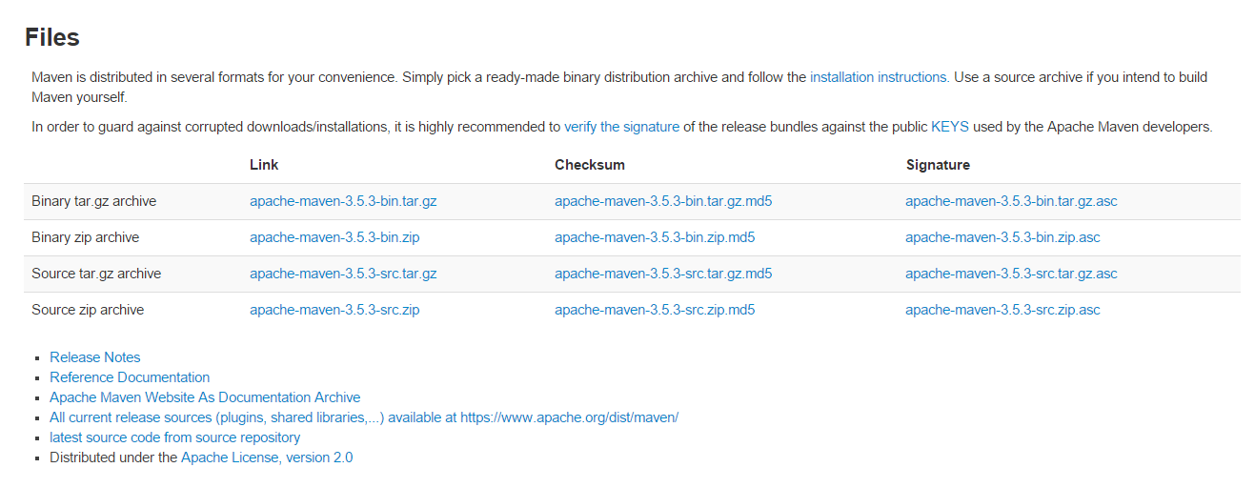
软件设计模式与体系结构课程设计
Maven安装与配置
二、下载与安装
1. 前往https://maven.apache.org/download.cgi下载最新版的Maven程序：

Slide 22
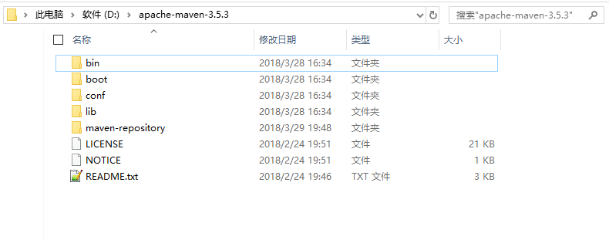
软件设计模式与体系结构课程设计
2. 将文件解压到D:\apache-maven-3.5.3目录下:

Slide 23
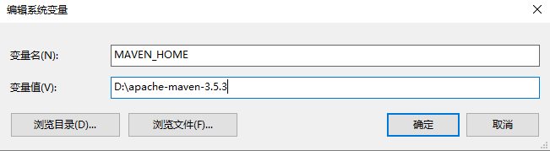
软件设计模式与体系结构课程设计
3. 在此电脑->属性->高级系统设置->高级->环境变量中，新建环境变量MAVEN_HOME，赋值D:\apache-maven-3.5.3

Slide 24
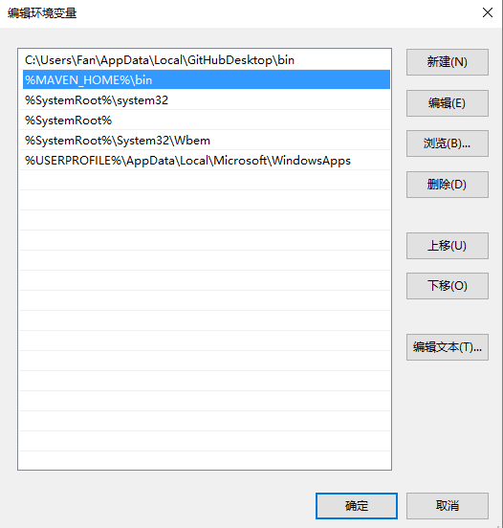
软件设计模式与体系结构课程设计
4. 编辑环境变量Path，追加%MAVEN_HOME%\bin\;

Slide 25
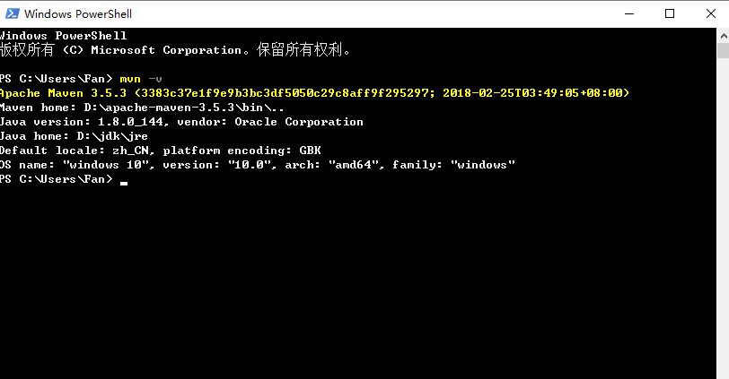
软件设计模式与体系结构课程设计
5. 至此，maven已经完成了安装，我们可以通过DOS命令检查一下我们是否安装成功，输入mvn-v出现如下显示：

Slide 26
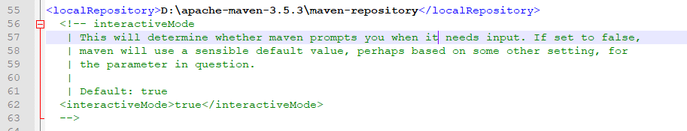
软件设计模式与体系结构课程设计
三、配置Maven本地仓库
1. 在D:\apache-maven-3.5.3\maven-repository目录下新建maven-repository文件夹，该目录用作maven的本地库。
2. 打开D:\apache-maven-3.5.3\confsettings.xml文件，查找下面这行代码：

Slide 27
软件设计模式与体系结构课程设计
localRepository节点默认是被注释掉的，需要把它移到注释之外，然后将localRepository节点的值改为我们在3.1中创建的目录D:\Program Files\Apache\maven-repository。
3. localRepository节点用于配置本地仓库，本地仓库其实起到了一个缓存的作用，它的默认地址是 C:\Users\用户名.m2。
当我们从maven中获取jar包的时候，maven首先会在本地仓库中查找，如果本地仓库有则返回；如果没有则从远程仓库中获取包，并在本地库中保存。
此外，我们在maven项目中运行mvn install，项目将会自动打包并安装到本地仓库中。

Slide 28
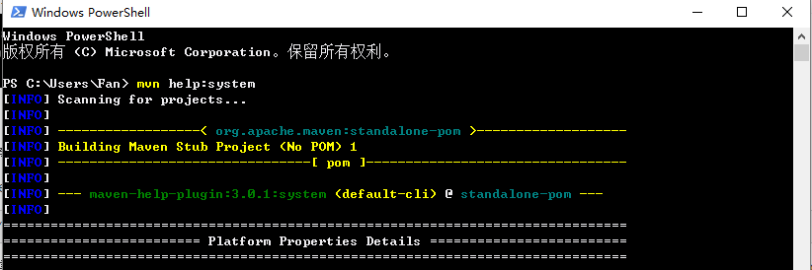
软件设计模式与体系结构课程设计
4. 运行一下DOS命令 :mvn help:system
如果前面的配置成功，那么D:\apache-maven-3.5.3\maven-repository会出现一些文件。

Slide 29
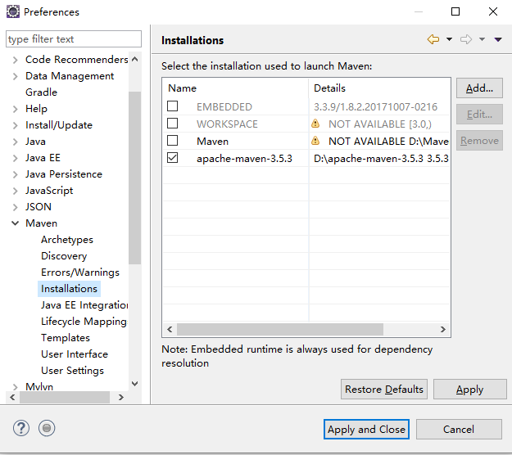
软件设计模式与体系结构课程设计
四、配置Eclipse的Maven环境
1. Eclipse Oxygen，打开Window->Preferences->Maven->Installations，右侧点击Add。

Slide 30
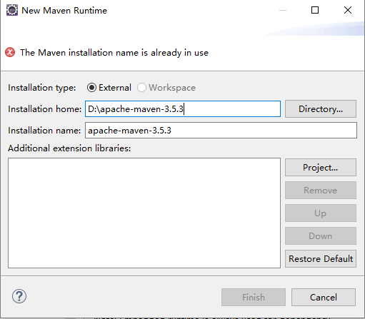
软件设计模式与体系结构课程设计
2. 设置maven的安装目录，然后Finish

Slide 31
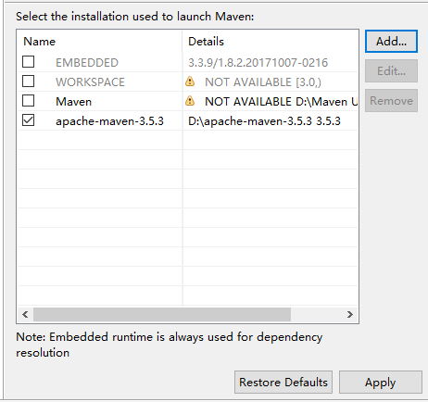
软件设计模式与体系结构课程设计
3. 选中刚刚添加的maven，并Apply。

Slide 32
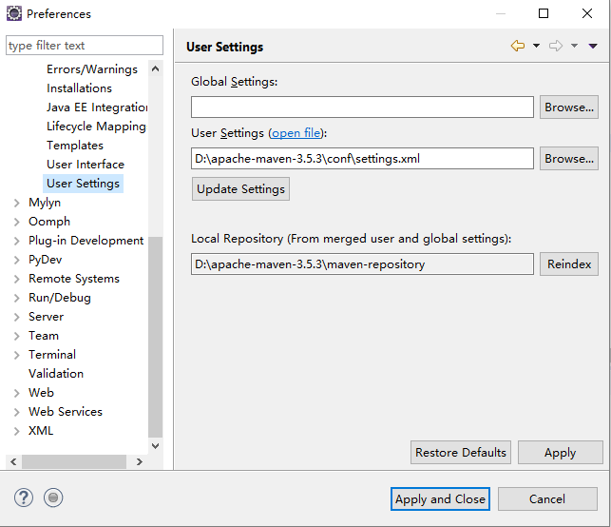
软件设计模式与体系结构课程设计
4. 打开Window->Preferences->Maven->User Settings，配置如下并Apply：

Slide 33
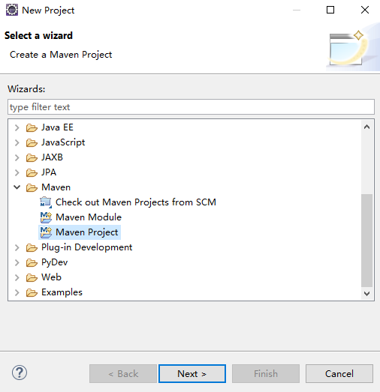
软件设计模式与体系结构课程设计
五、创建一个maven项目
1、打开file->new ->project，找到maven，新建一个Maven Project

Slide 34
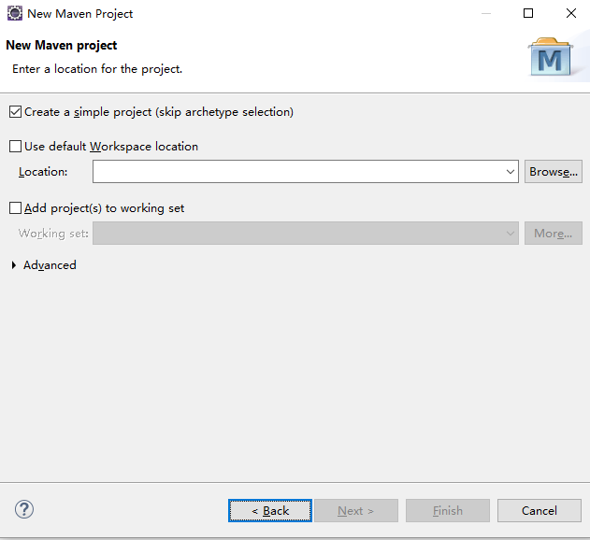
软件设计模式与体系结构课程设计
2、在New Maven Project向导中，选择Create a simple project并指定项目保存的目录，然后单击Next。如下图所示 -

Slide 35
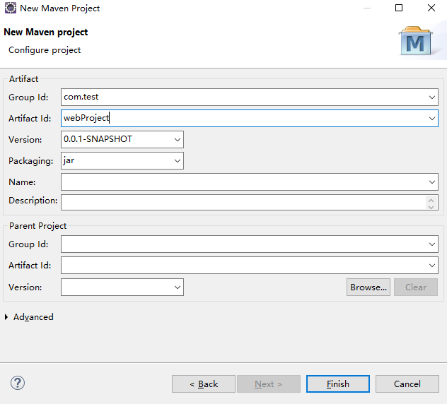
软件设计模式与体系结构课程设计
3、在下一个向导中，添加项目信息，如下所示，然后单击Finish。

Slide 36
软件设计模式与体系结构课程设计
那么，maven中的groupId和artifactId到底指的是什么？
groupid和artifactId被统称为“坐标”是为了保证项目唯一性而提出的，如果你要把你项目弄到maven本地仓库去，你想要找到你的项目就必须根据这两个id去查找。
groupId一般分为多个段，这里我只说两段，第一段为域，第二段为公司名称。域又分为org、com、cn等等许多，其中org为非营利组织，com为商业组织。举个apache公司的tomcat项目例子：这个项目的groupId是org.apache，它的域是org（因为tomcat是非营利项目），公司名称是apache，artigactId是tomcat。
比如我创建一个项目，我一般会将groupId设置为cn.Fan，cn表示域为中国，Fan是我个人姓名缩写，artifactId设置为webProject，表示你这个项目的名称是testProj，依照这个设置，你的包结构最好是cn.XX.webProject打头的，如果有个StudentDao，它的全路径就是cn.Fan.webProject.dao.StudentDao

Slide 37
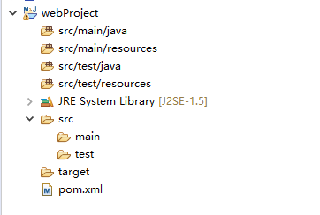
软件设计模式与体系结构课程设计
4、这样，一个简单的maven项目就已经构建好了

Slide 38
软件设计模式与体系结构课程设计
4、打开pom.xml文件并在其中添加servlet依赖项和Tomcat maven插件，如下代码所示，pom.xml
<properties>
<project.build.sourceEncoding>UTF-8</project.build.sourceEncoding>
<failOnMissingWebXml>false</failOnMissingWebXml>
</properties>
<dependencies>
<!-- Servlet API -->
<dependency>
<groupId>javax.servlet</groupId>
<artifactId>javax.servlet-api</artifactId>
<version>3.1.0</version>
<scope>provided</scope>
</dependency>
</dependencies>

Slide 39
软件设计模式与体系结构课程设计
<plugin>
<groupId>org.apache.tomcat.maven</groupId>
<artifactId>tomcat7-maven-plugin</artifactId>
<version>2.2</version>
<configuration>
<path>/</path>
</configuration>
</plugin>
在更改pom.xml文件之后，更新maven web项目。
要更新web maven项目，请右键单击项目名称(如：webproject)-> Maven -> Update Project... 来更新项目。

Slide 40
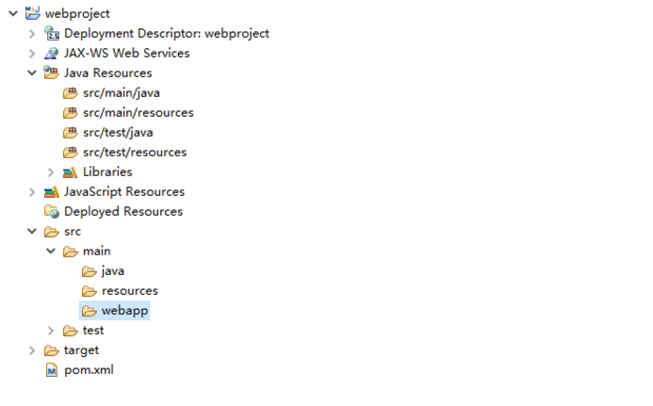
软件设计模式与体系结构课程设计
5、查看maven web项目结构，如下图所示，可以看到，多了几个文件夹

Slide 41
软件设计模式与体系结构课程设计
6、现在，创建一个包：com.test.servlet，并在此包下创建一个HelloWorldServlet类，并在其中写入以下代码。
public class HelloWorldServlet extends HttpServlet {
private static final long serialVersionUID = 1L;
protected void doGet(HttpServletRequest req, HttpServletResponse resp) throws ServletException, IOException {
resp.setContentType("text/plain");
resp.getWriter().write("Hello World! Maven Web Project Example.");
}
}

Slide 42
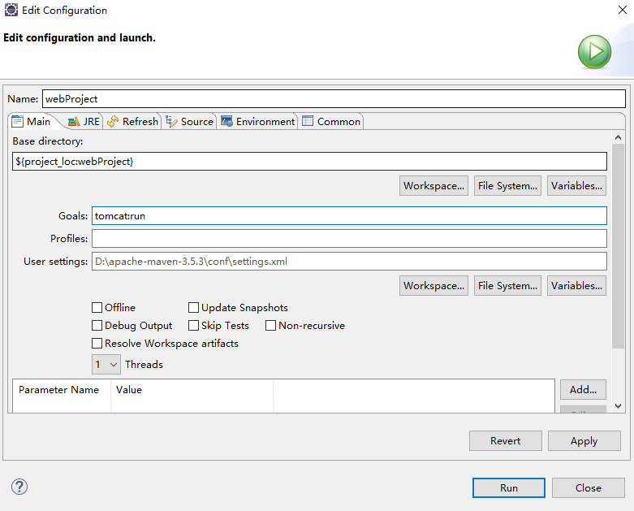
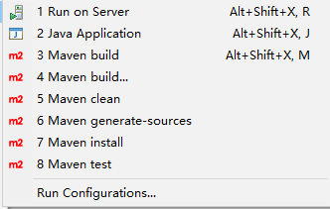
软件设计模式与体系结构课程设计
7、右键-run->Maven build,并输入tomcat：run运行嵌入式tomcat服务器

Slide 43
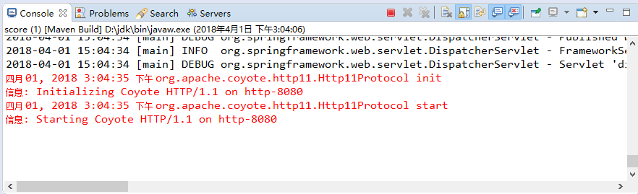
软件设计模式与体系结构课程设计
8、现在运行配置启动tomcat服务器。 控制台输出如下图所示

Slide 44
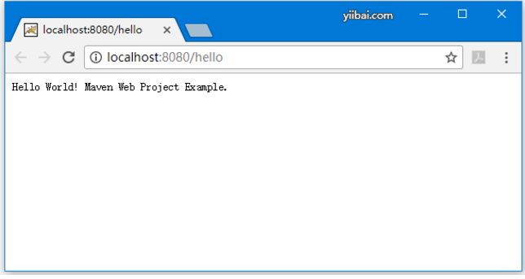
软件设计模式与体系结构课程设计
9、打开浏览器并在地址栏中输入URL: http://localhost:8080/hello ，得到以下结果：

Slide 45
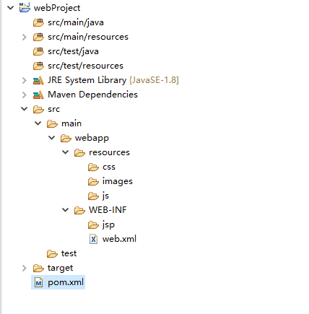
软件设计模式与体系结构课程设计
六、一个SpringMVC + Spring + MyBatis的简单实例
首先我们打IDE，还是用的是eclipse，创建一个maven的动态web项目，建立好相应的目录结构

Slide 46
软件设计模式与体系结构课程设计
文件名 | 作用
src | 根目录，下面有main和test，maven项目标准格式。
main | 主要目录，可以放java代码和一些资源文件。
java | 存放我们的java代码，这个文件夹要使用Build Path -> Use as Source Folder，这样看包结构会方便很多，新建的包就相当于在这里新建文件夹。
resources | 存放资源文件，譬如各种的spring，mybatis，log配置文件。
mapper | 存放dao中每个方法对应的sql，在这里配置，无需写daoImpl。
spring | 这里当然是存放spring相关的配置文件，有dao service web三层。
webapp | 用来存放我们前端的静态资源，如jsp js css
WEB-INF | 很重要的一个目录，外部浏览器无法访问，只有羡慕内部才能访问，可以把jsp放在这里，另外就是web.xml了
test | 这里是测试分支。

Slide 47
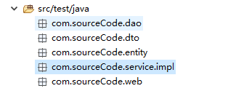
软件设计模式与体系结构课程设计
再先新建好几个必要的包，
下面为大家讲解一下每个包的作用，
包名 | 名称 | 作用
dao | 数据访问层（接口） | 与数据打交道，可以是数据库操作，也可以是文件读写操作，。为什么没有daoImpl，因为我们用的是mybatis，所以可以直接在配置文件中实现接口的每个方法。
entity | 实体类 | 一般与数据库的表相对应，封装dao层取出来的数据成为一个对象，一般只在dao层与service层之间传输。
dto | 数据传输层 | 用于service层与web层之间传输
service | 业务逻辑（接口） | 写我们的业务逻辑，也有人叫bll。
serviceImpl | 业务逻辑（实现） | 实现我们业务接口，一般事务控制是写在这里
web | 控制器 | springmvc就是在这里发挥作用的，一般人叫做controller控制器

Slide 48
软件设计模式与体系结构课程设计
还有最后一步基础工作，导入我们相应的jar包，我使用的是maven来管理我们的jar，所以只需要在pom.xml中加入相应的依赖
<dependency>
<groupId>junit</groupId>
<artifactId>junit</artifactId>
<version>4.11</version>
</dependency>
<!-- 1.日志 -->
<!-- 实现slf4j接口并整合 -->
<dependency>
<groupId>ch.qos.logback</groupId>
<artifactId>logback-classic</artifactId>
<version>1.1.1</version>
</dependency>
<dependency>
<groupId>mysql</groupId>
<artifactId>mysql-connector-java</artifactId>
<version>5.1.37</version>
<scope>runtime</scope>
</dependency>
<dependency>
<groupId>c3p0</groupId>
<artifactId>c3p0</artifactId>
<version>0.9.1.2</version>
</dependency>

Slide 49
软件设计模式与体系结构课程设计
下面开始进行编码：
第一步：先在spring文件夹里新建spring-dao.xml文件，因为spring的配置比较多，我们这里分三层，分别是dao service web。
读入数据库连接相关参数（可选）
配置数据连接池
配置连接属性，可以不读配置项文件直接在这里写死
配置SqlSessionFactory对象
扫描dao层接口，动态实现dao接口，也就是说不需要daoImpl，sql和参数都写在xml文件上

Slide 50
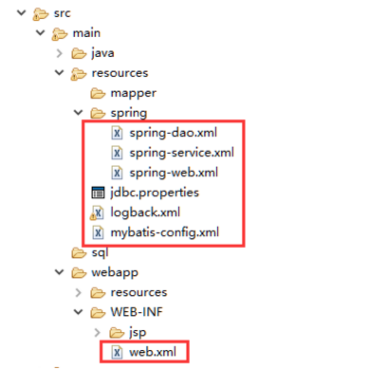
软件设计模式与体系结构课程设计
根据我们分层，最后一共使用了7个配置文件，最终的配置文件结构图
同学们可以根据自己的架构，创建相应的配置文件，这里就不做详细说明。

Slide 51
软件设计模式与体系结构课程设计
谢谢聆听！

